Slide 1
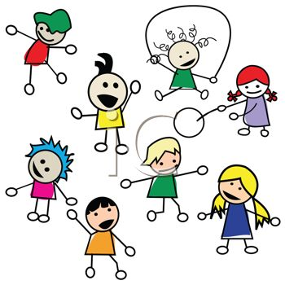
IBESTAD IBESTAD KOMMUNE, IDE-PROSJEKTET OG GALLERI KAFE KALLER LAG/FORENINGER OG NÆRINGSLIV INN TIL ET MØTE FOR Å DISKUTERE TORGDAG OG ANDRE AKTIVITETER I HAMNVIK SENTRUM I SOMMER. ********* MØTE FINNER STED PÅ GALLERI KAFE TIRSDAG 17. FEBRUAR 2015 KL 19:00 ********* LAG OG FORENINGER NÆRINGSDRIVENDE ANDRE MED INTERESSE FOR TEMA ********** ALLE ER VELKOMMEN!

